Slide 1
Урок технологии
(швейное дело)
Русский национальный костюм
Изготовление стилизованного женского головного убора – повойник
Составил:
учитель технологии
МБОУ «СК(О)Ш №7 г. Челябинска»
Коваленко Надежда Ивановна

Slide 2
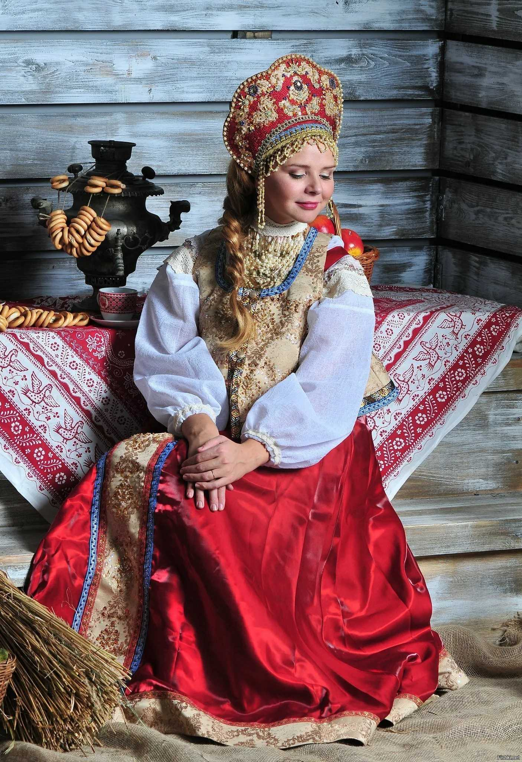
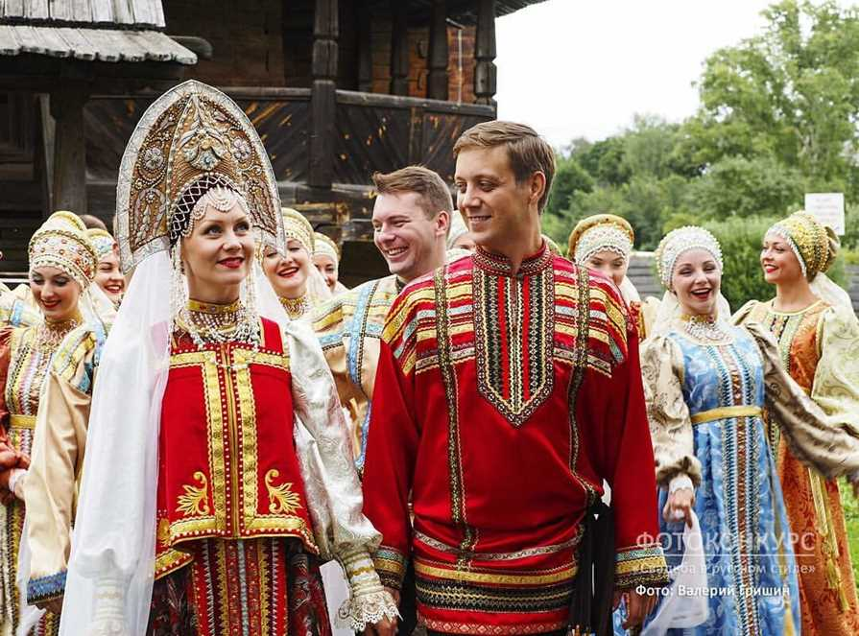
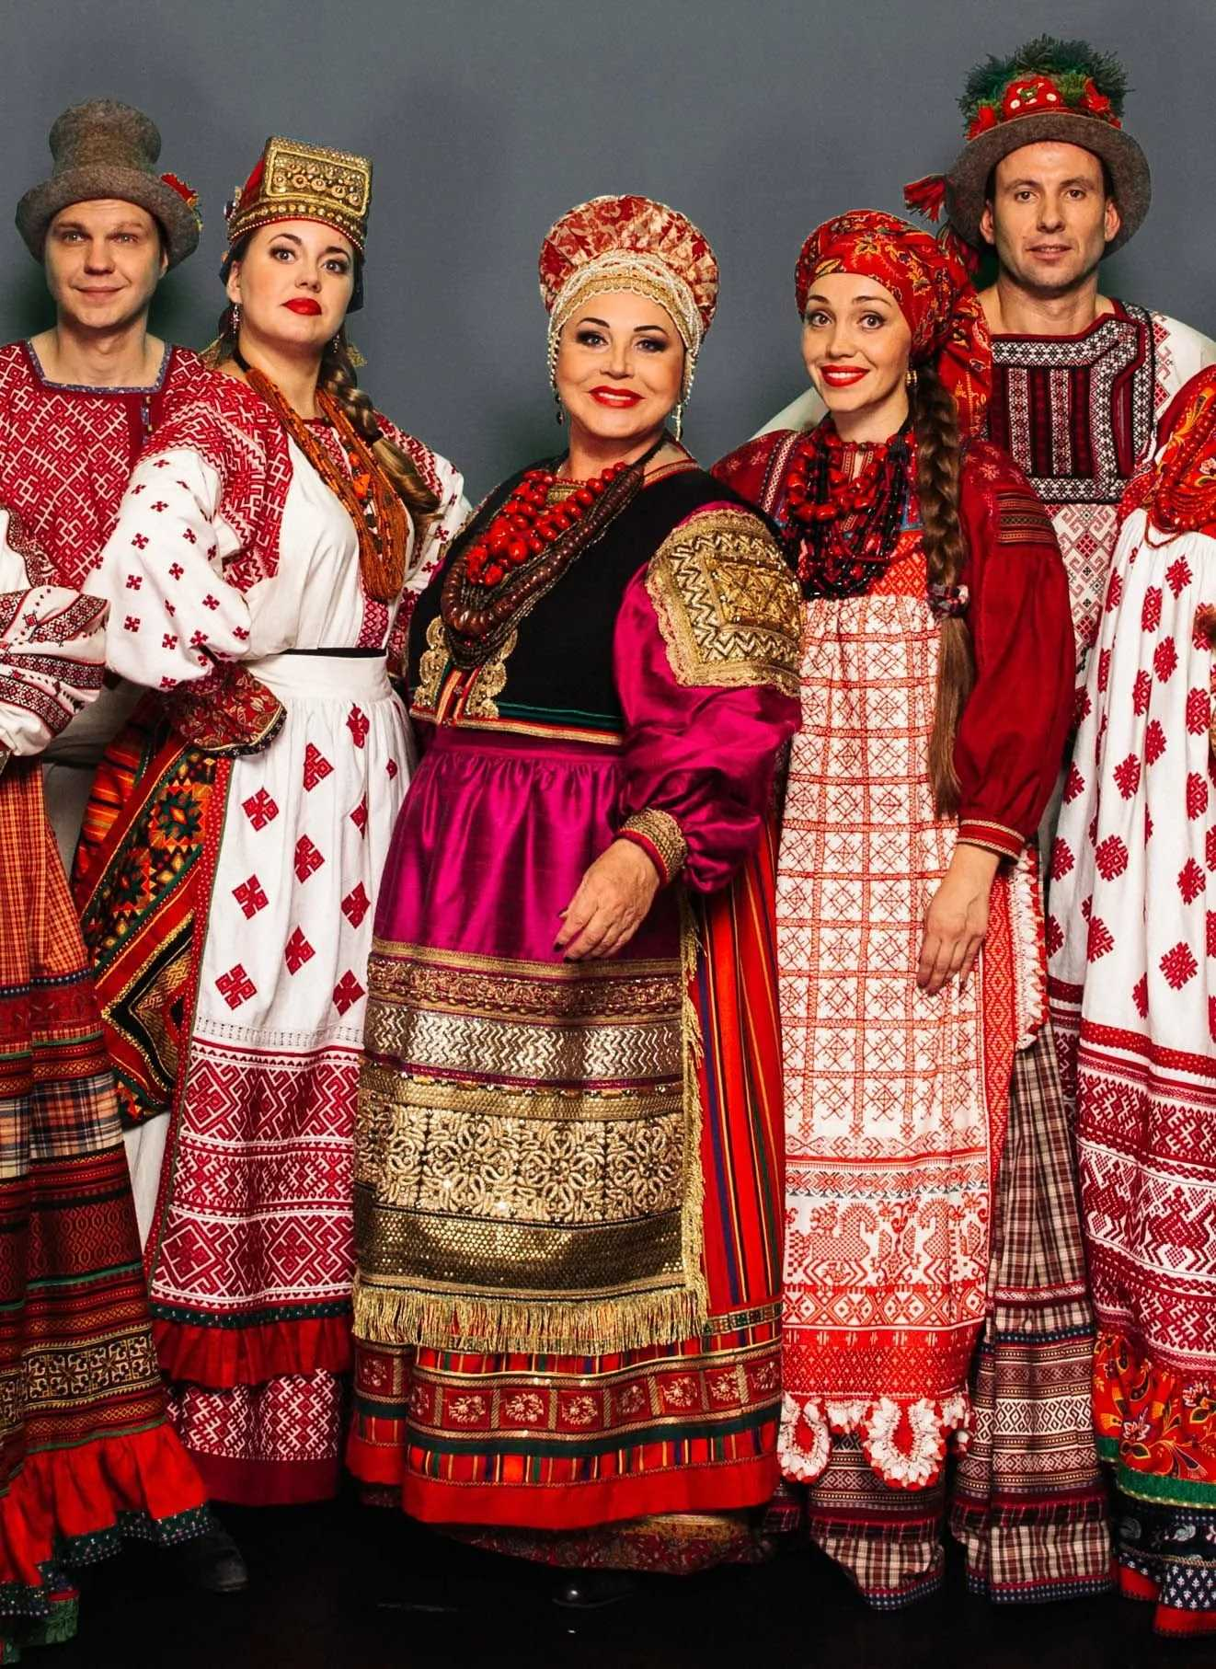
Русский народный костюм - уникальный памятник народного искусства.

Slide 3
Рубаха
Передник
Запон
Понёва
Юбка

Slide 4
Рубаха
Пояс
Сарафан

Slide 5
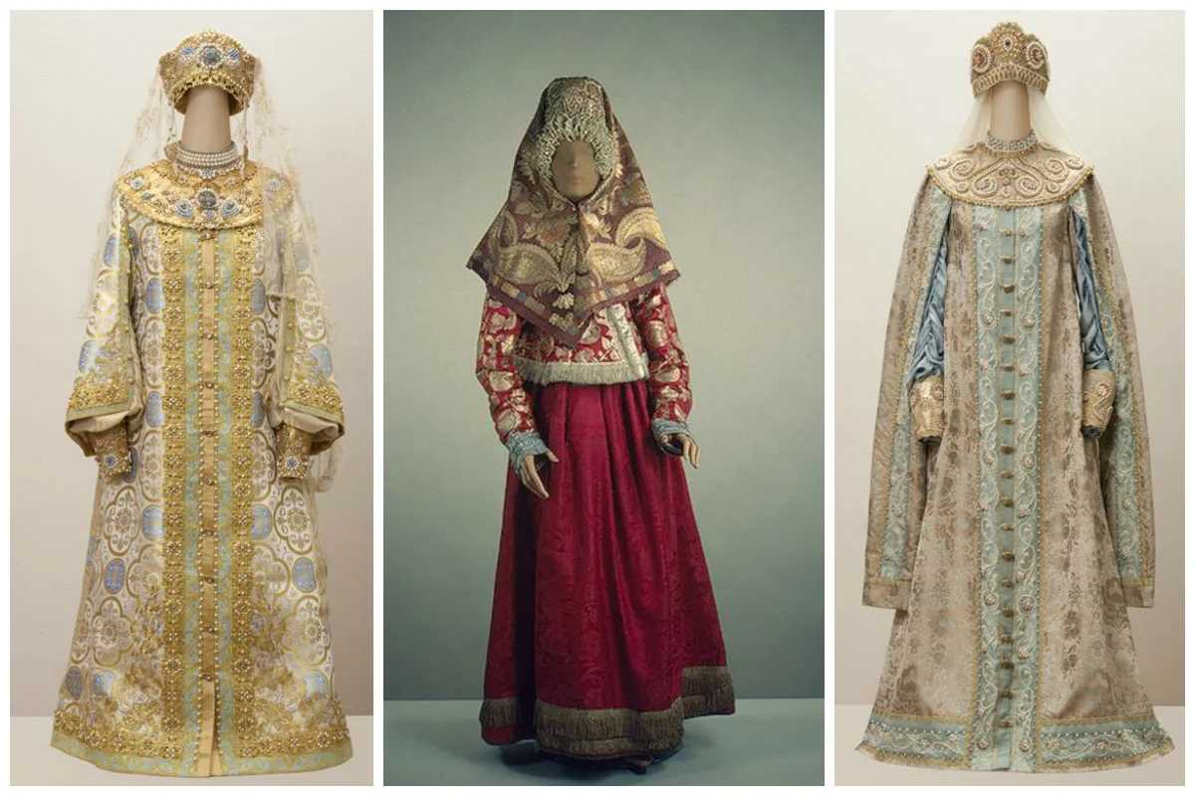
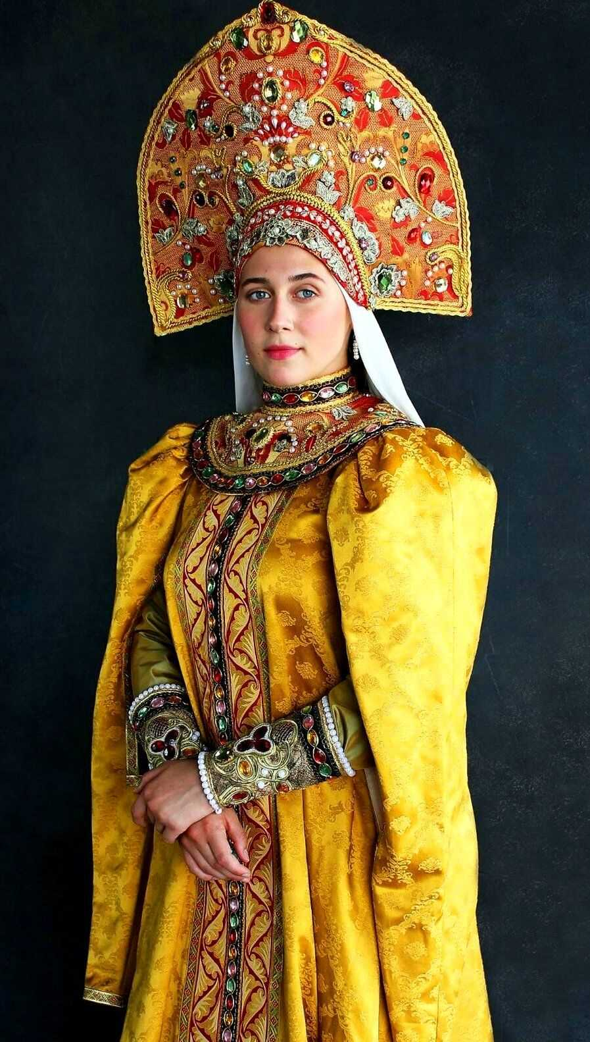
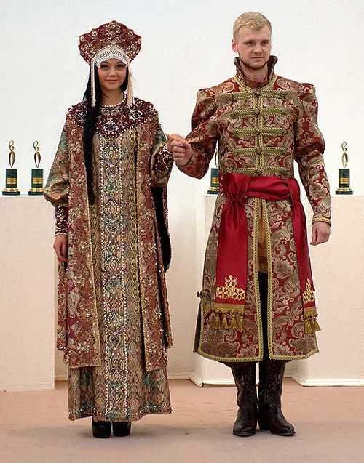
Традиционный русский национальный костюм содержит в себе различные виды прикладного искусства – ткачества, кружевоплетения, ювелирного дела, вышивки, орнамента и др.

Slide 6
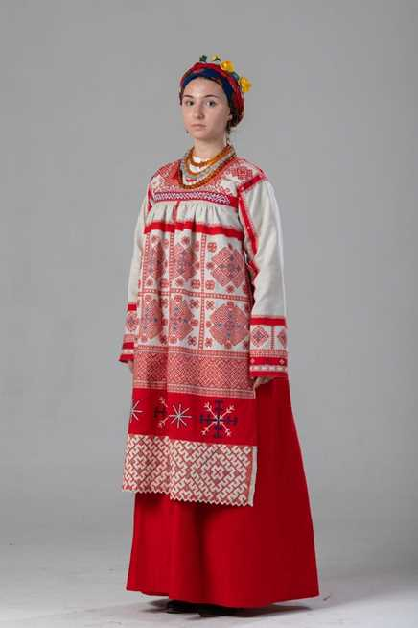
Вышивка

Slide 7
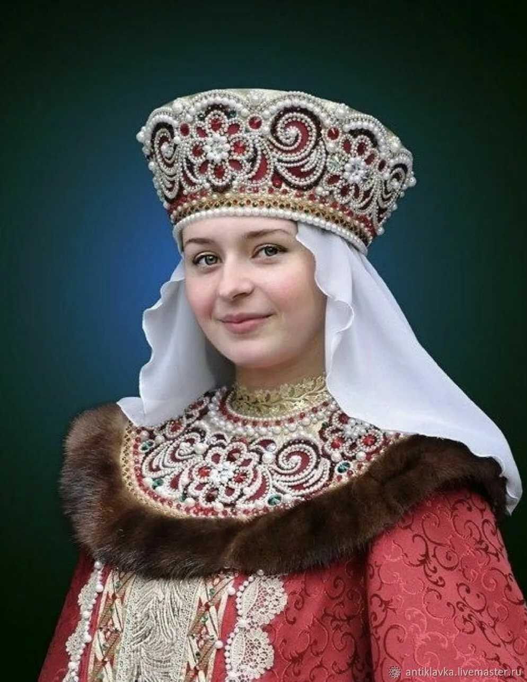
Вышивка жемчугом и драгоценными камнями
Кружевоплетение

Slide 8
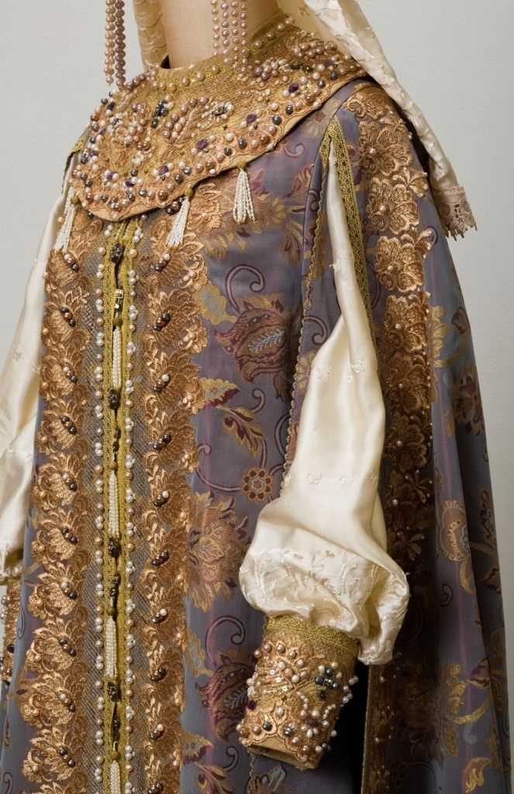
Вышивка жемчугом
Золотое шитье

Slide 9
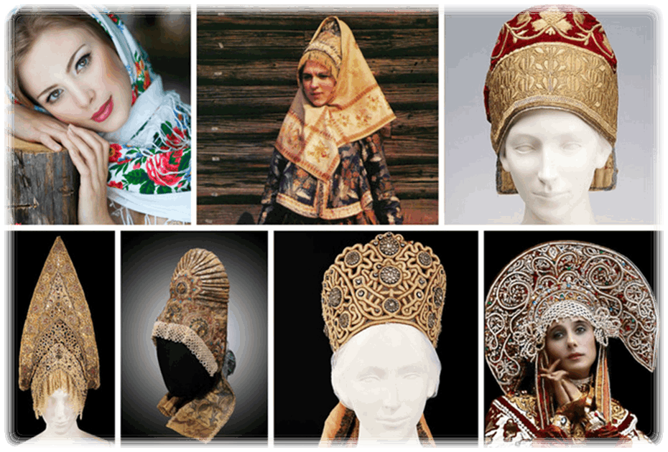
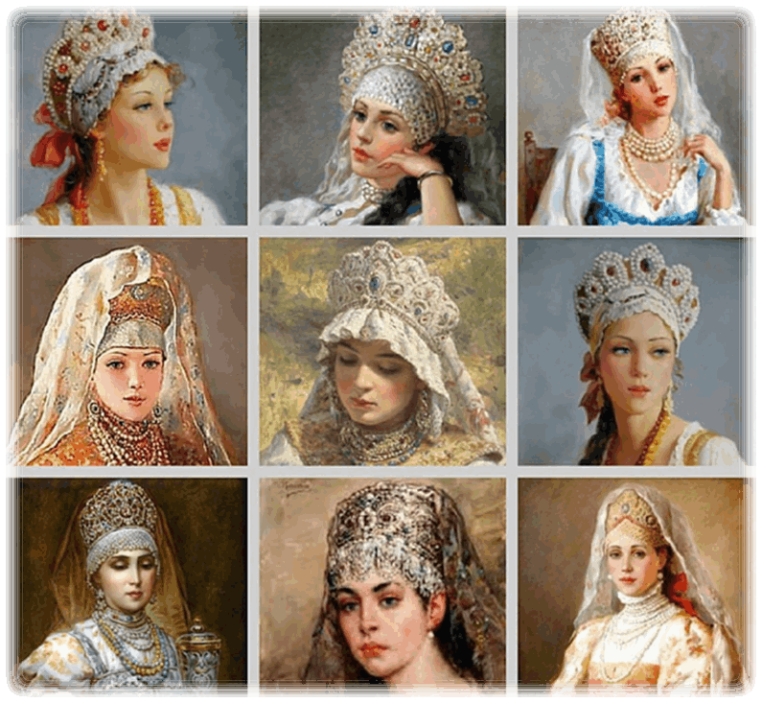
Головной убор играл огромную роль в женском костюме

Slide 10
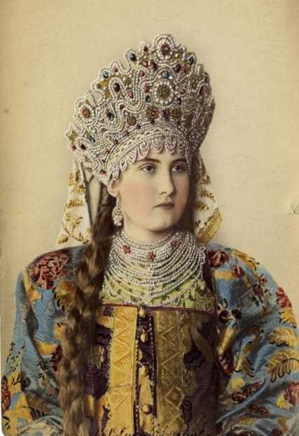
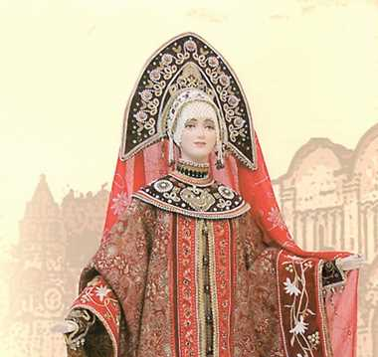
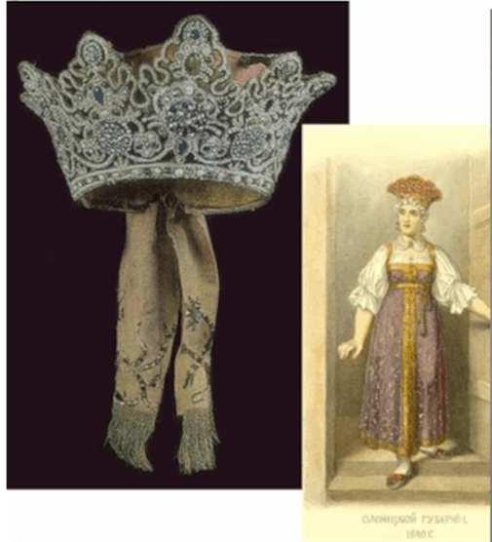
Кокошники
Венец— славянский девичий головной убор

Slide 11
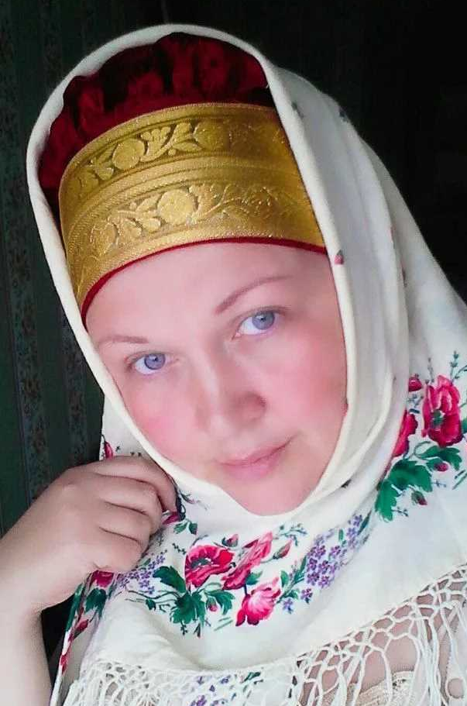
Повойник
Платок

Slide 12
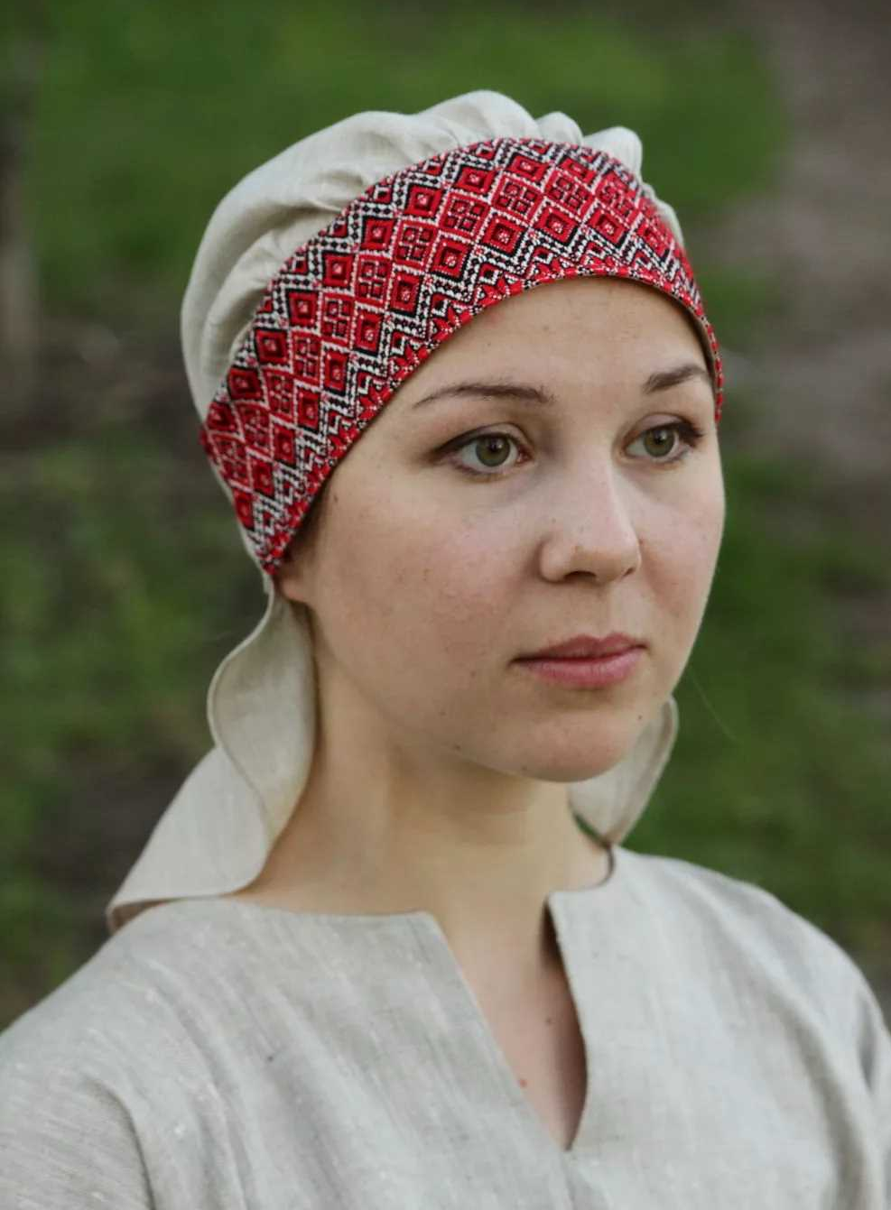
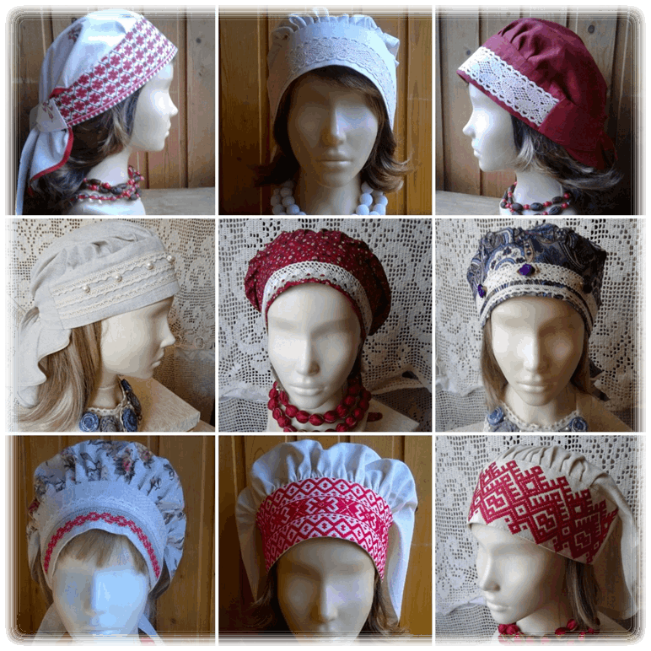
Традиционный головной убор повойник

Slide 13
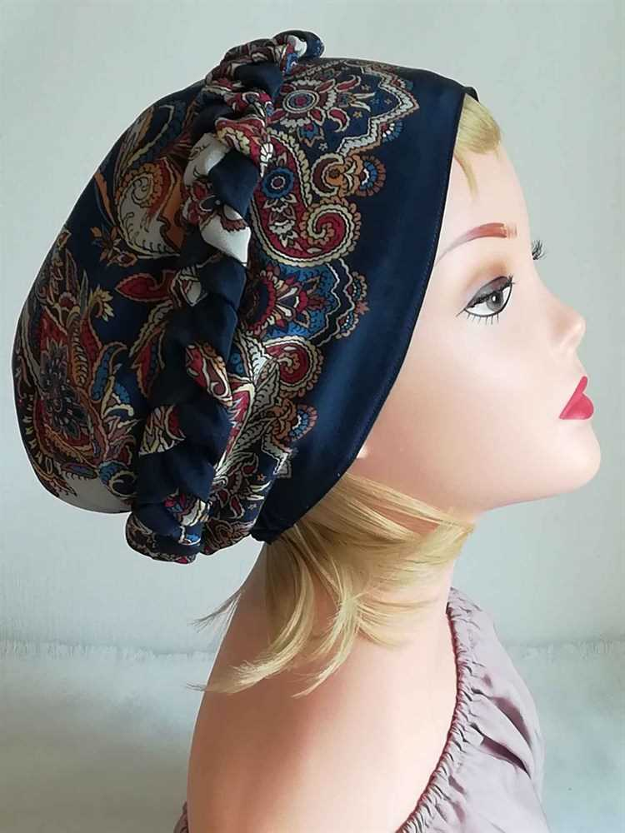
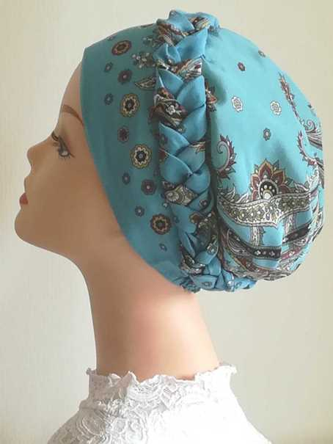
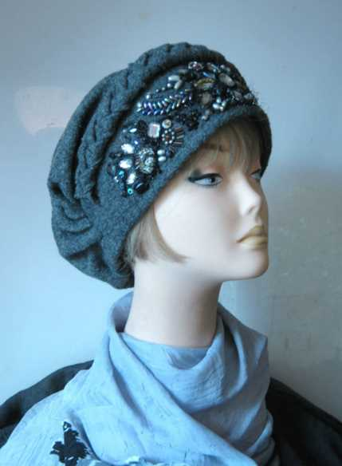
Стилизованные женские головные уборы

Slide 14
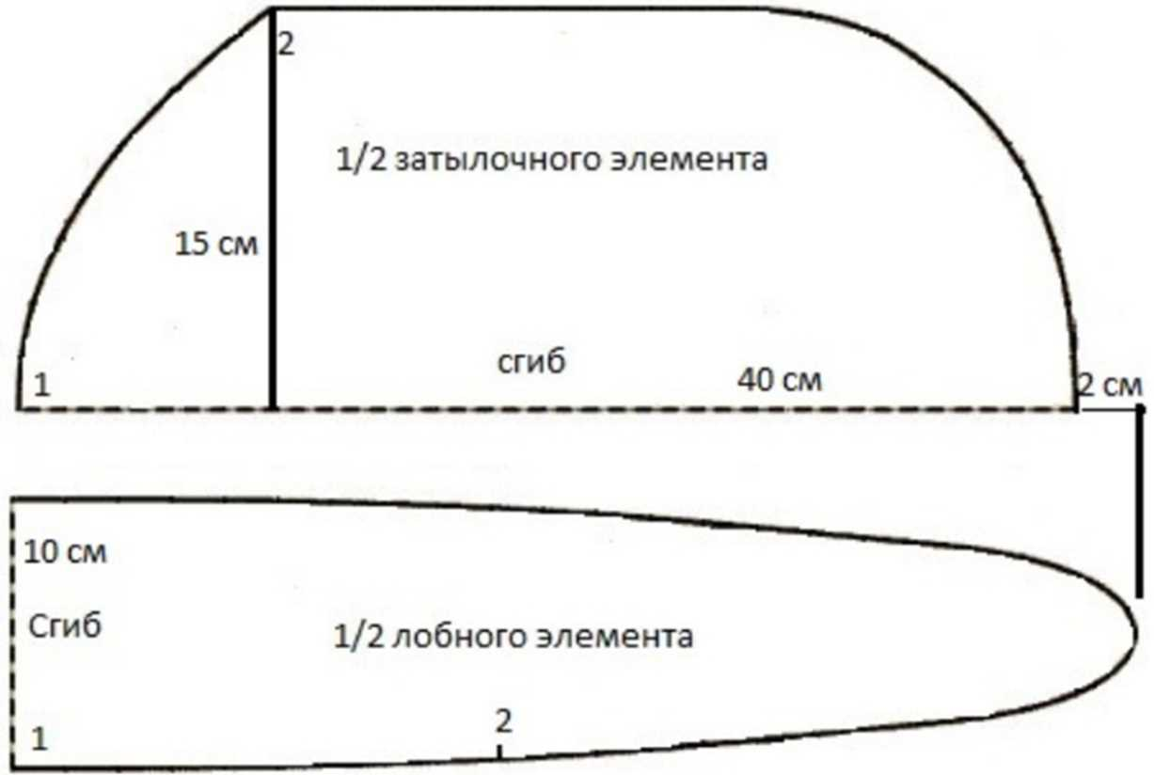
Донышко
Очелье

Slide 16
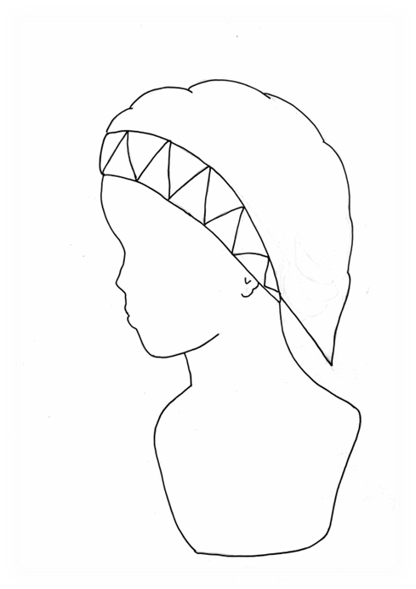
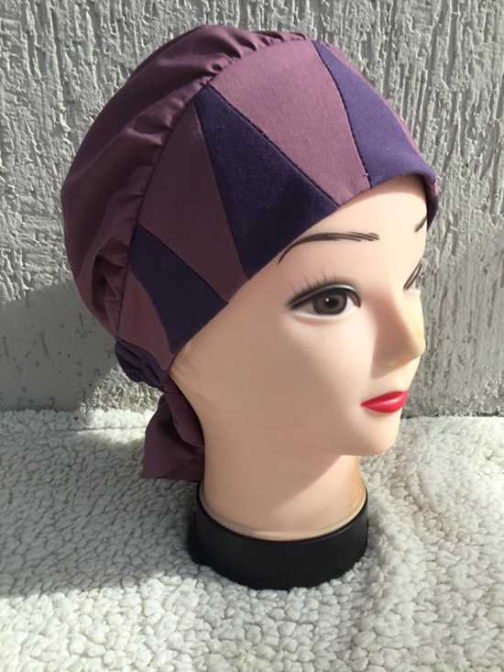
Образец

Slide 17
«Незаконченное предложение»
Сегодня я узнал…
Было интересно…
Было трудно…
Я выполнял задания…
Я понял, что…
Теперь я могу…
Я почувствовал, что…
Я приобрёл…
Я научился
У меня получилось…
Я смог…
Я попробую…
Меня удивило…
Урок дал мне для жизни…
Мне захотелось…

Slide 18
Спасибо за внимание!

